Slide 1


Gerenciamento e Administração de uma Agência de Comunicação

Slide 2

Primeiro de tudo, saiba....
Administrar uma agência não é um filme de terror.

Slide 3
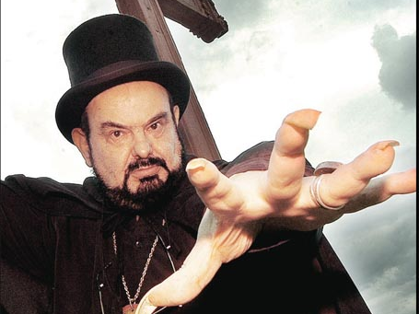
Mas pode ser tornar!

Slide 4
O Que é administração?
A administração é o processo de planejar, organizar, dirigir e controlar o uso dos recursos organizacionais para alcançar determinados objetivos de maneira eficaz e eficiente. (Chiavenato, 1999)
Muito bacana, mas acho que estamos no curso errado, aqui é publicidade!

Slide 5

Publicitários não querem ser administradores.
Eles nem são preparados para isso...
Mas você tem ou quer ter uma agência, então algo esta errado, você precisa de administração e processos se decidir ser empreendedor!

Slide 6
Será que realmente quero ser um empreendedor?
Vantagens
Posso ganhar mais do que como empregado;
Posso fazer o meu horário;
Posso decidir a decoração da agência, se usaremos Mac OS ou Windows, se queremos ser grandes ou pequenos, se seremos dog friendly, enfim, decidimos que caminhos iremos trilhar.
Desvantagens
Dinheiro não é o maior motivador, acredite em mim, tem horas que não compensa!
A rede de contatos desenvolvida é menor, e quase sempre será focado no comercial.
Sério, ter empresa é administrar um negócio, e isso é um emprego a parte dentro ou fora do horário comercial.

Slide 7

Ta bom, mas ainda assim decidi ser dono da minha agência, EU SOU EMPREENDEDOR!

Slide 8
Algumas razões para o barco afundar
Falta de capacidade gerencial
Causas macro econômicas
Formação inadequada de preços
Falta de planejamento
Não saber cobrar!
Pesquisa vox populli de 2007 aponta que ainda temos um alto índice de mortalidade nas empresas brasileiras, 1 em cada 3.

Slide 9

Acho que sua agência vai terminar num pântano se você não prestar atenção em fazer gestão do seu negócio!

Slide 10

Mas então, por onde começar?

Slide 11
Finanças é bacana, acredite!
Um dia você se irá se perguntar:
Para onde esta indo meu dinheiro?
Como faço para ganhar mais?
E quando vou receber?
Aprender fluxo de caixa é essencial para a sua sobrevivência como negócio. Você só precisa saber fazer as operações básicas e não ter medo de matemática.

Slide 12

A primeira grande forma de ganhar dinheiro é não perdendo dinheiro!

Slide 13
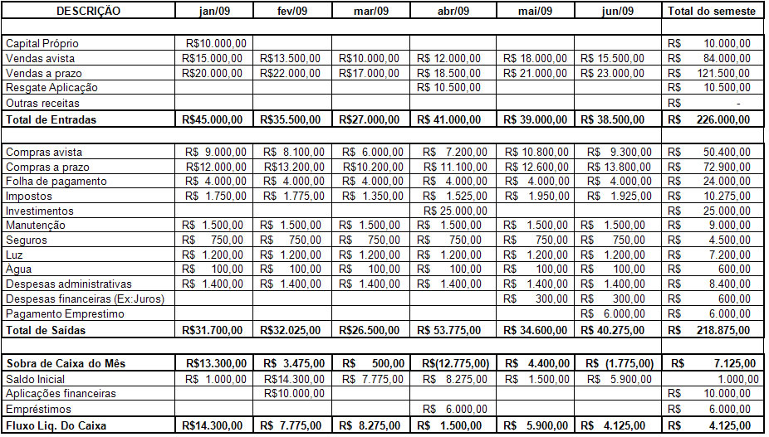
Fluxo de Caixa (cash flow)
Assustador né? Nem tanto!

Slide 14
Orçamentos, você precisa
aprender o básico
Só existe um jeito de definir o valor do seu trabalho, é por horas!
Sendo bem simples (bem simples mesmo!):
CF * TM / CM
Custos fixos (CF): tudo que tem saída mensal fixa.
Taxa de marcação (TM): Quanto você quer ganhar? Sua margem de lucro.
Capacidade mensal (CM): Horas disponíveis para trabalhar.

Slide 15

Contabilista, você vai precisar de um!
Agências trabalham com entradas e saídas que outras empresas não tem nem idéia. Por exemplo comissão dos veículos, BV que some na contabilidade, freelancers sem recolhimento e etc.
Tenha um bom contador!

Slide 16
Pessoas, você precisa delas, e elas de você.
Em administração chamamos isso de gestão de Recursos Humanos, mas sendo bem simples, se chama “como contratar e manter funcionários”

Slide 17

Um dia você vai dizer:
“Quero um estagiário ou funcionário”, daí seu pesadelo irá começar...
Mas ele irá se tornar um inferno no dia que ouvir: “To indo nessa, me ofereceram uma proposta melhor”.

Slide 18

Além disso, temos mais um pequeno, porém administrável, problema...
Estagiário agora tem direito a férias, e se você administrar errado e principalmente, se você abusar, ele pode entrar no justiça do trabalho, e num passe de mágica ele se torna um...
Funcionário CLT. São tantos impostos, regulamentos e detalhes em contratos. E se você não fizer tudo corretamente, num outro passe de mágica...
Você terá a justiça do trabalho no seu pescoço. E até que se prove o contrário, funcionários ganham mais do que os patrões, e as multas não são bacanas!

Slide 19
Máximo cuidado com freelancers!
A lei aqui é cruel, se não é empresa é funcionário. Não existe essa de trabalhador informal para a receita federal.
Freelas podem, depois de fazer alguns jobs, entrar na justiça do trabalho e pedir seus direitos, e acredite, ele tem esses direitos.
Algumas dicas:
Tenha freelancers de confiança, vários;
Peça nota ou RPA;
Se for RPA, evite usar o mesmo mais de 3 vezes em 90 dias;
Evite criar frequencia no trabalho;
Nunca negocie valores fixos por mês, se for assim, contrate logo;
Nunca sugira ou prometa emprego ou contratação, em especial, nunca documente isso num e-mail.

Slide 20
Planejando para ser feliz.
Se pergunte:
Porque quero ter um negócio?
O que devo vender?
Como devo vender?
Quanto quero ganhar?
Quem são meus concorrentes?
Quanto ele cobra?
O que faço de diferente?
O que quero ser quando crescer?
Como chegar lá?
Cada decisão conta, e ela deve ser pensada e repensada antes de agir.

Slide 21

Planos de negócios
=
Quem sou e onde quero chegar.
Será sua bússola nesse selvagem mundo capitalista ;-)

Slide 22
Para o dia a dia
Planilhas: elas realmente são necessárias.
Use-as para fluxo de caixa, gestão de clientes, gestão de fornecedores, cálculo de valor/hora, planejamento e etc.
Dica 1: Eu uso o dropbox e tenho as pastas dividias em assuntos (finanças, contratos, orçamentos e etc). Compartilho apenas com os meus sócios.
Dica 2: Eu passei a usar uma ferramenta online chamada bling (bling.com.br). É ótima para fluxo de caixa, é de graça na sua versão mais básica.

Slide 23
Dicas finais
Livros:
Lino Pinto, Antônio: Pequenas agências, grandes resultados. Clio editora, 2011
Socorro: Tenho uma empresa. Adempe editora, 1997
Vários livros e apostilas que o SEBRAE disponibiliza de graça.
Sites úteis:
SEBRAE: http://www.sebraepr.com.br/
Programa Bom Negócio: http://www.agencia.curitiba.pr.gov.br

Slide 24

Acima de tudo, faça seu
negócio ter sentido
Se pergunte: Porque acordo toda manhã e vou trabalhar?
Dinheiro não é a maior razão para ninguém trabalhar, principalmente ter um negócio.
Ame o que faz, compartilhe com as pessoas, faça o seu trabalho melhorar a sociedade.
O dinheiro chegará!

Slide 25

Nem doeu tanto assim...
Obrigado!
leo@agenciaq.com.br

